Slide 1

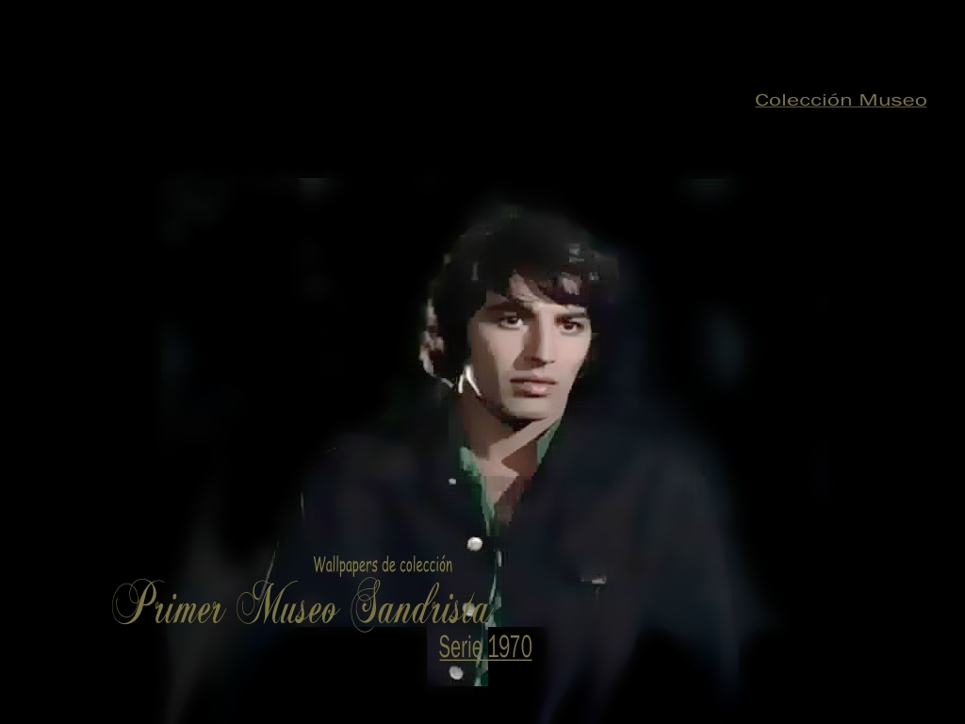

Sandro
Argentina
Te propongo
1970
No tocar el mouse
Roberto
Hacer clic para comenzar
Lima-Perú

Slide 2
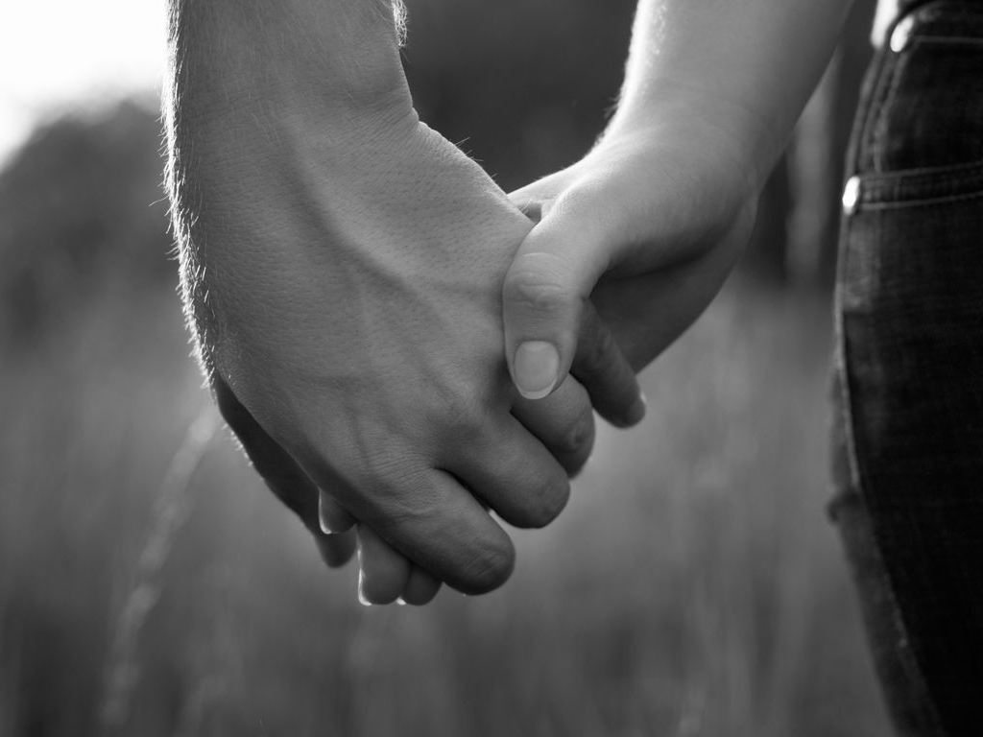
Te propongo
disfrutar de una mañana
caminando de mi mano

Slide 3
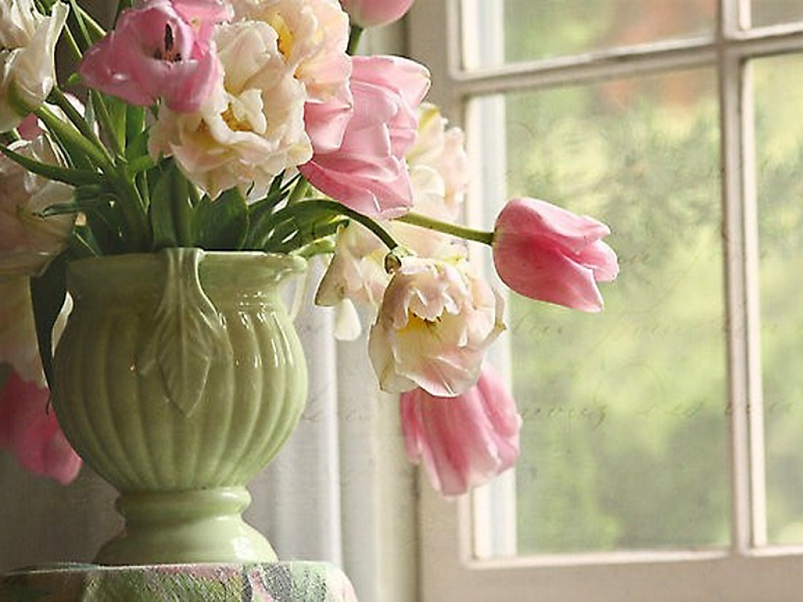
una flor en tu ventana

Slide 4
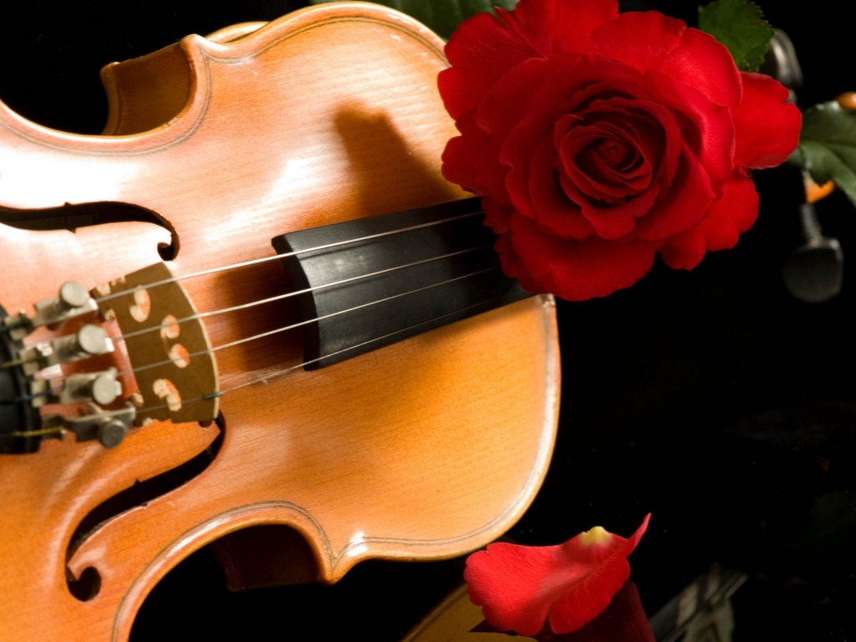
o que algún violín gitano
nos regale con su voz

Slide 5
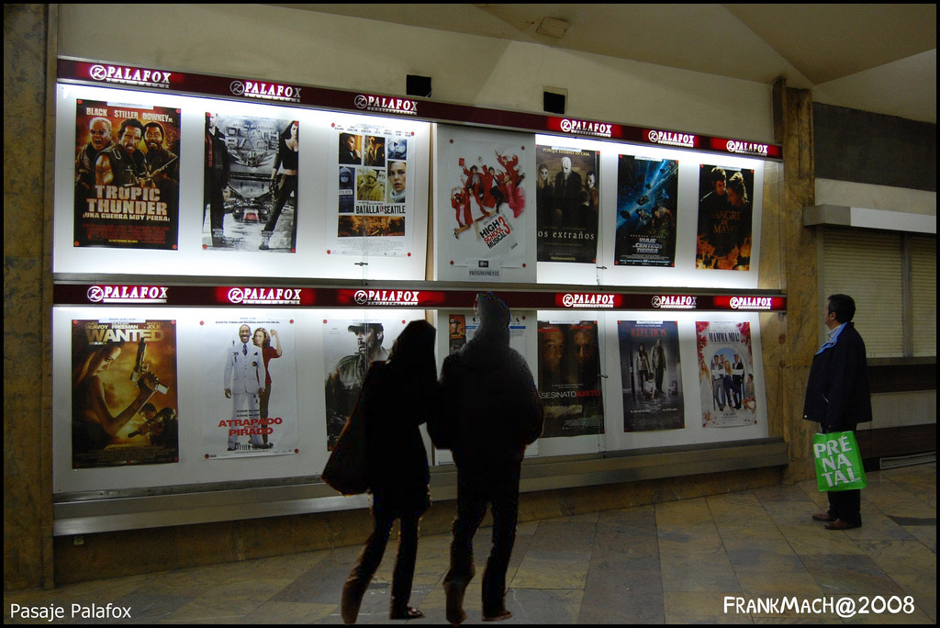
Te propongo
elegir la cartelera
de algún cine continuado

Slide 6
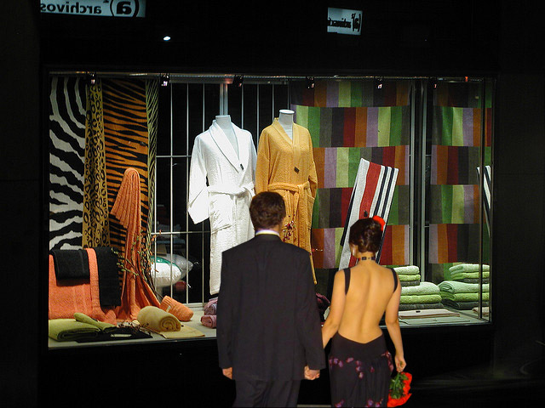
o tal vez mirar vidrieras

Slide 7
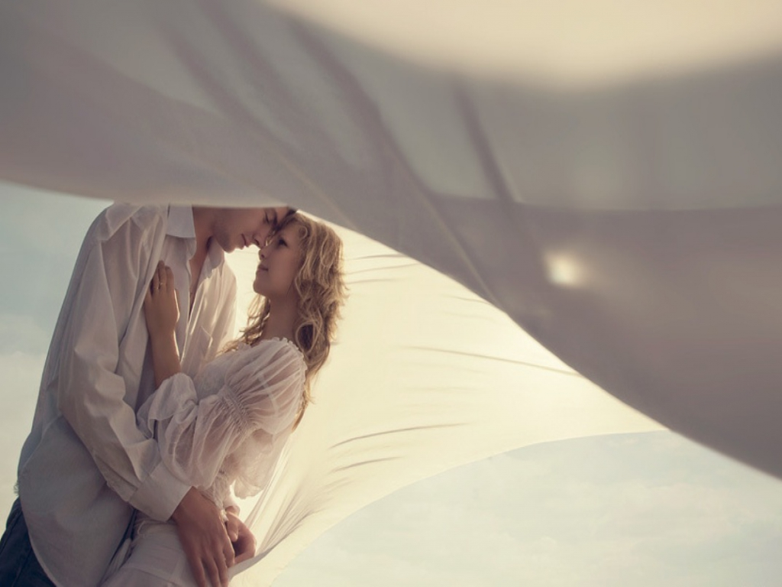


te propongo cosas simples
son las cosas de este amor

Slide 8
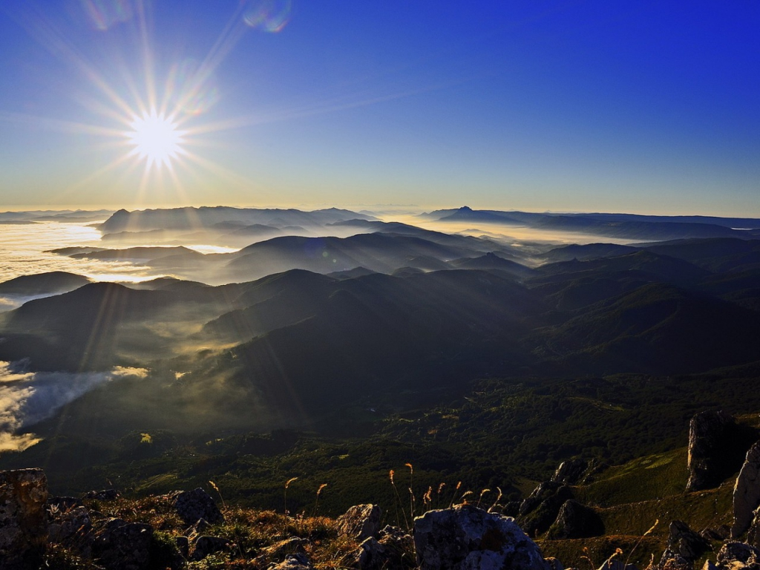
Yo no te propongo
ni el sol

Slide 9
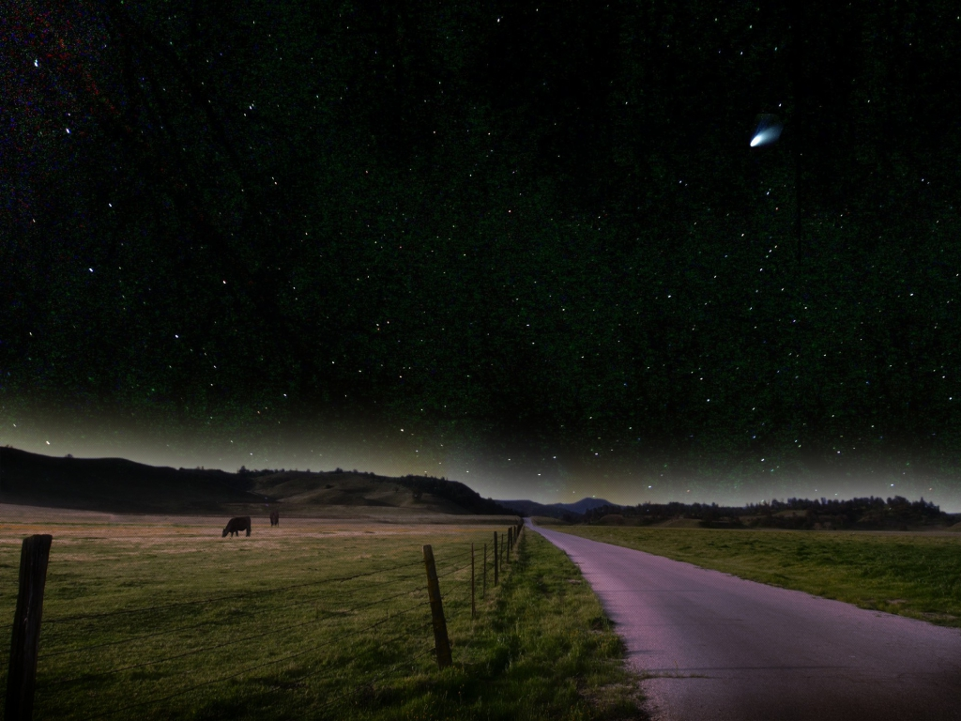
ni las estrellas
tampoco yo te ofrezco

Slide 10
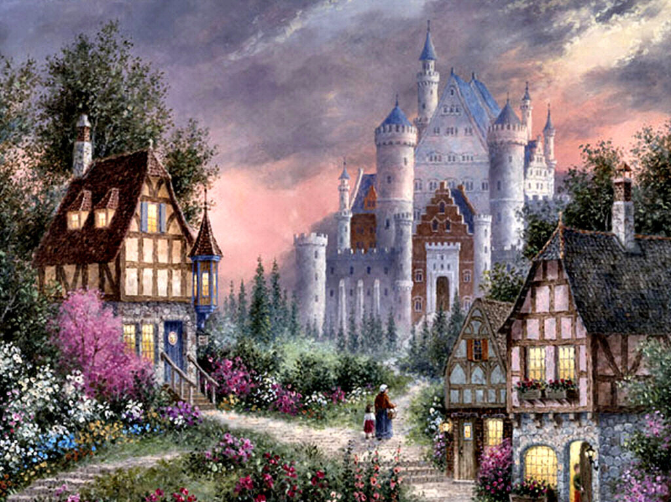
un castillo de ilusión

Slide 11
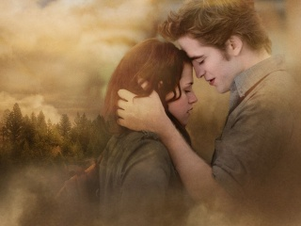
Yo tengo para darte
tan solo cosas buenas

Slide 12
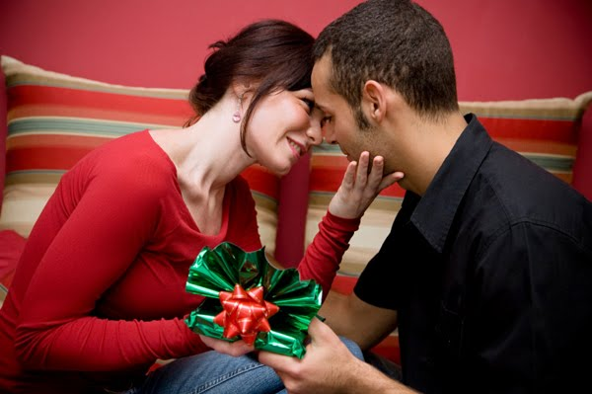
triviales y sencillas
las cosas de este amor

Slide 13
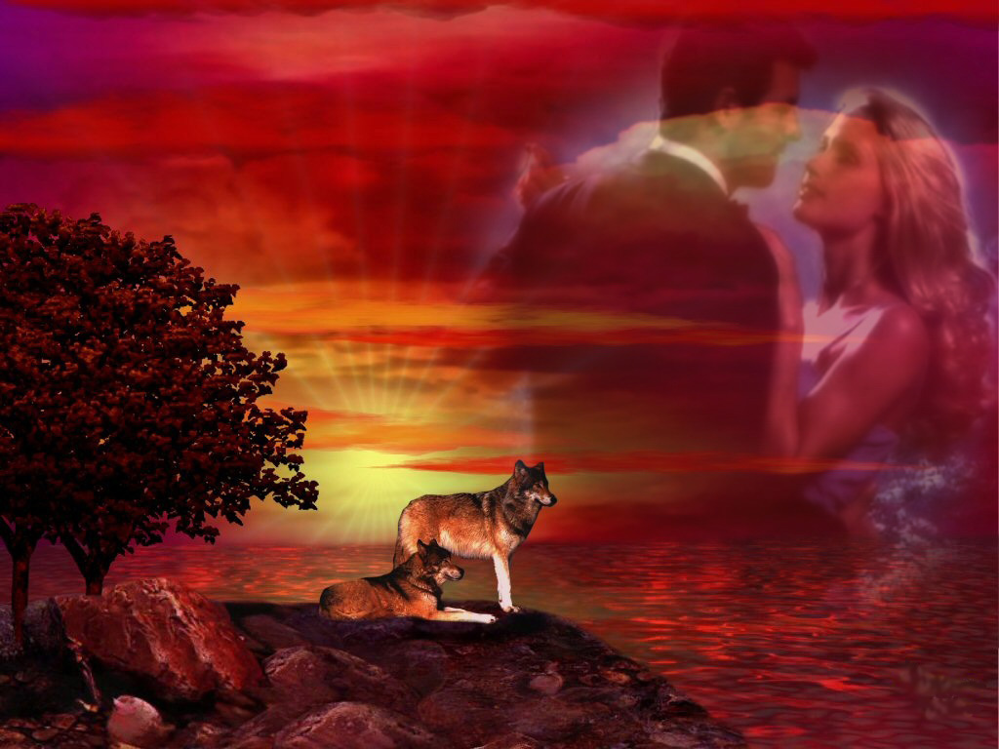
Ay, mira que
Te propongo
un amanecer cualquiera

Slide 14
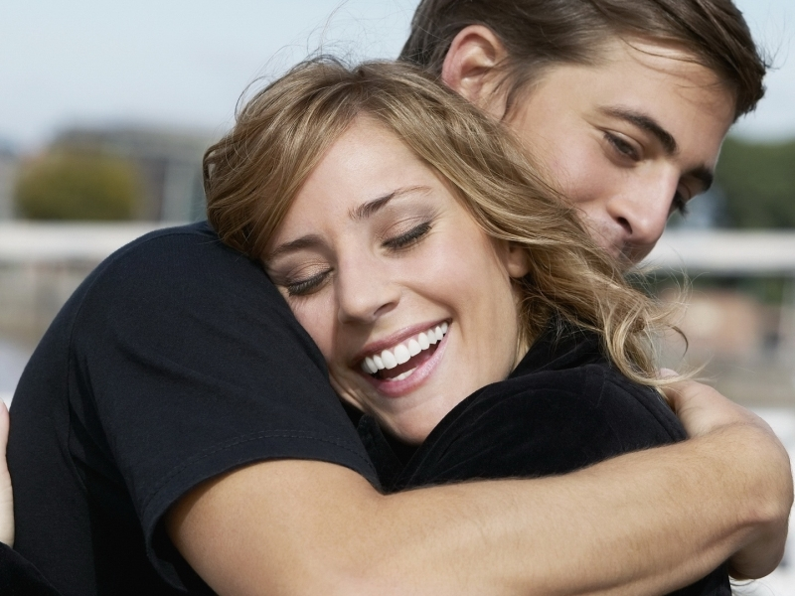
aferrada de mi brazo
compartiendo una quimera

Slide 15
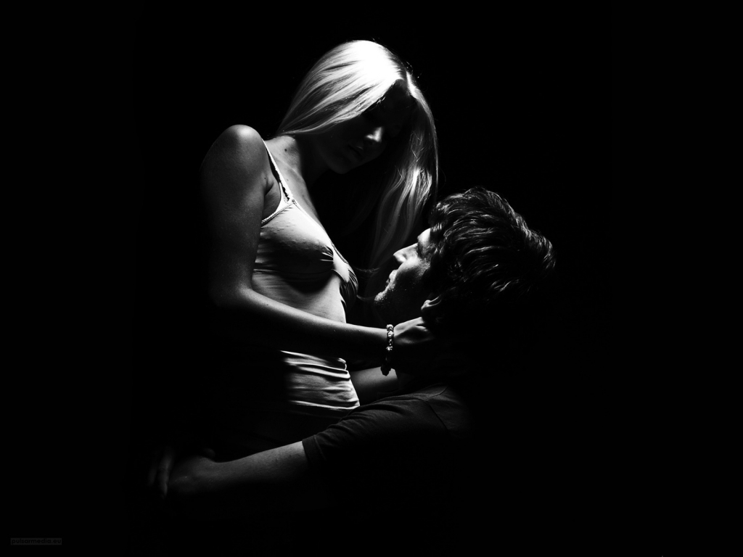



te propongo simplemente
que me quieras

Slide 16
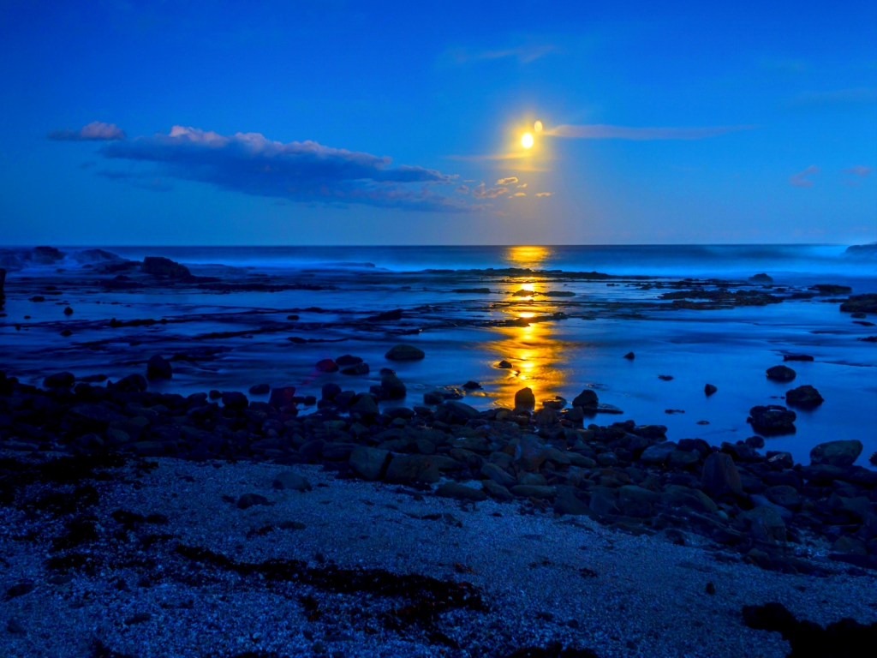
Yo no te propongo
ni el sol

Slide 17
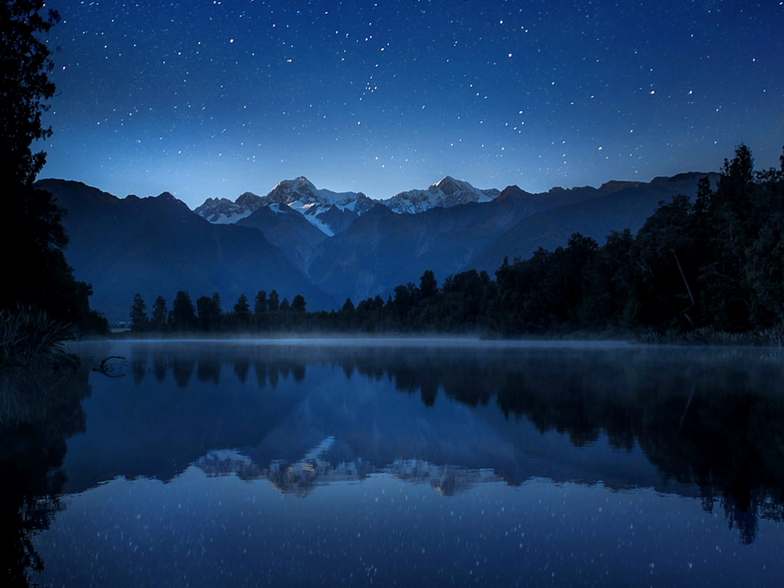
ni las estrellas
tampoco yo te ofrezco

Slide 18
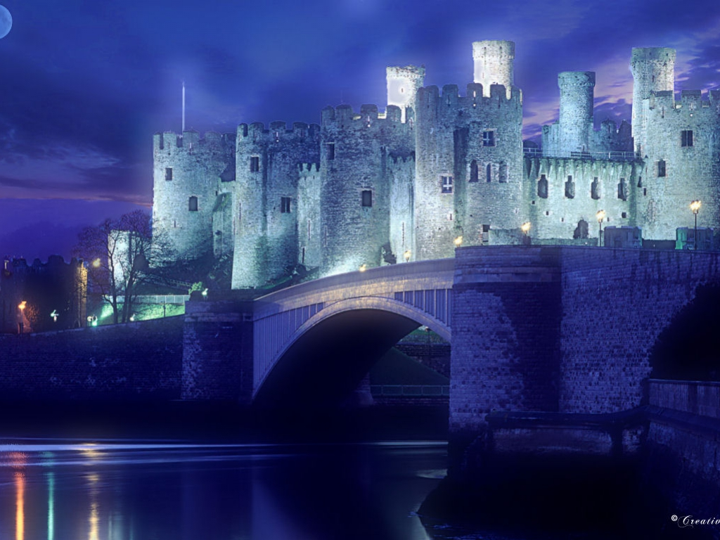
un castillo de ilusión

Slide 19
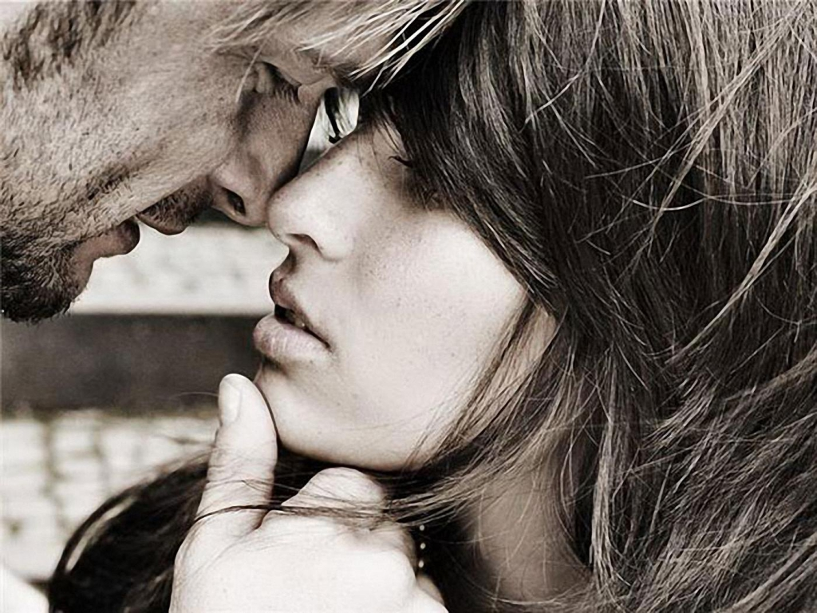

Yo tengo para darte
tan solo cosas buenas

Slide 20

triviales y sencillas
las cosas de este amor

Slide 21
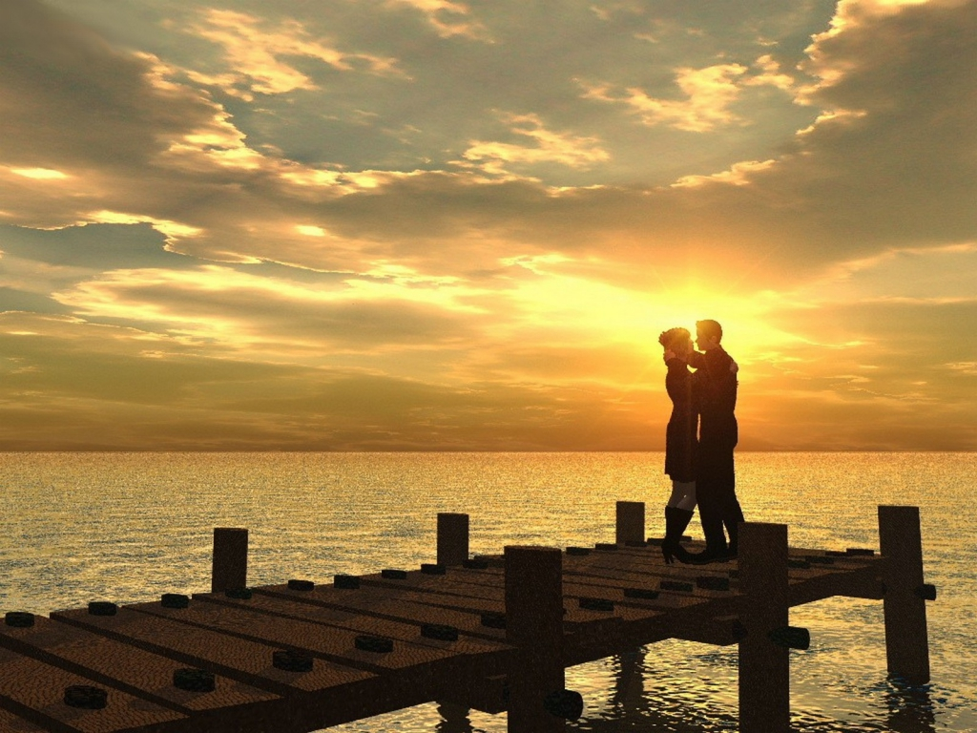
ay
Te propongo
un amanecer cualquiera

Slide 22
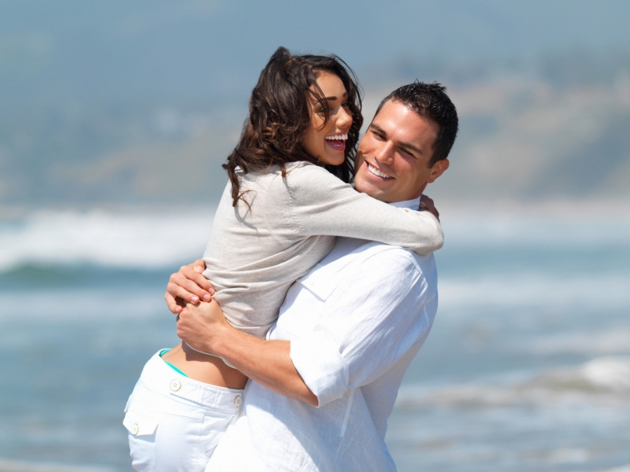
aferrada de mi brazo
compartiendo una quimera

Slide 23
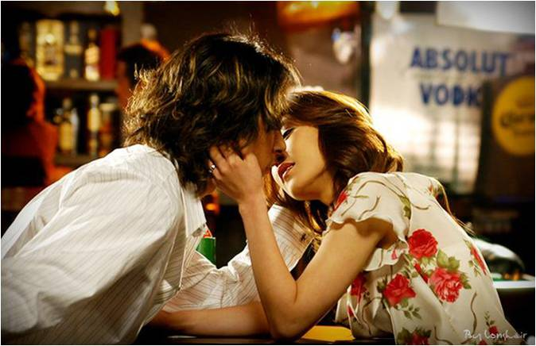


te propongo simplemente
Te propongo
que me quieras
Roberto

Slide 24
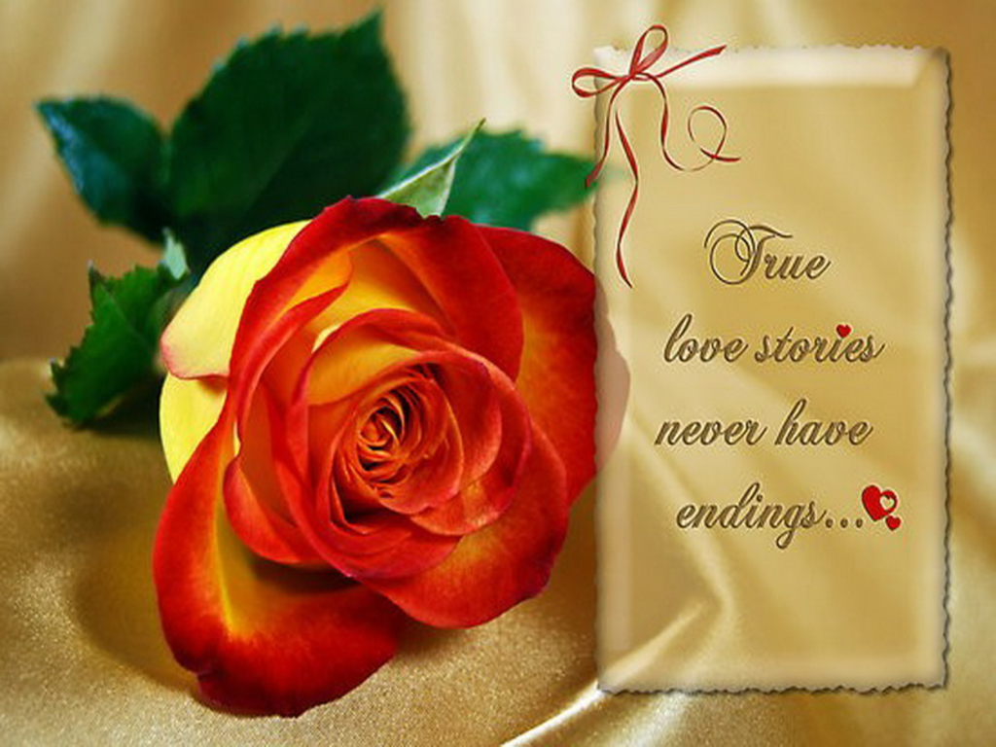
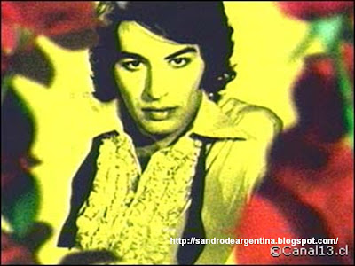
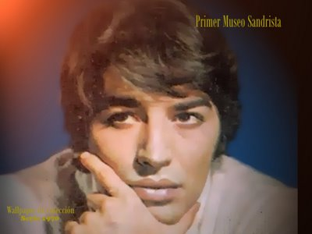
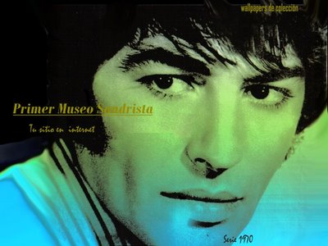

Slide 25



Accede a la sección que desees desde aquí:
Propia Creación
De la Red
Dedicatorias | Fechas Especiales | Graciosos
Historia y Arte | Lugares | Musicales
Naturaleza y Ciencias | Política | Reflexión
Religiosos | Románticos | Salud
Dedicatorias | Fechas Especiales | Graciosos
Historia y Arte | Lugares | Musicales
Naturaleza y Ciencias | Política | Reflexión
Religiosos | Románticos | Salud
Si deseas recibir pps periódicamente en tu correo electrónico subscríbete aquí:

